Slide 1
J2EE测试 实用指南
第八讲 Junit4.x详解 续三
讲师：风中叶
版 权 归 浪 曦 视 频 在 线 所 有

Slide 2
目 录
  Junit3.8 详解
  Junit4.x 详解
  使用Cactus进行容器内测试
  使用EasyMock进行模拟测试
  使用JMock进行模拟测试
  使用JUnitPerf进行性能测试
  使用Cobertura统计测试覆盖率
  整合Ant与Junit生成测试报告
第<number>页

Slide 3
目 录
  使用TestNG进行测试
  使用Java操作Office生成性能测试报告
  使用Java操作PDF生成性能测试报告
  使用JsUnit进行Javascript测试
  使用FireBug调试JavaScript
  使用Cactus测试dwr应用
  使用DBUnit进行数据库测试
  其他测试所需技术
第<number>页

Slide 4

测试运行器
一个新概念出现了——测试运行器，JUnit 中所有的测试方法都是由它负责执行的。JUnit 为单元测试提供了默认的测试运行器，但 JUnit 并没有限制您必须使用默认的运行器。相反，您不仅可以定制自己的运行器（所有的运行器都继承自 org.junit.runner.Runner），而且还可以为每一个测试类指定使用某个具体的运行器。指定方法也很简单，使用注解 org.junit.runner.RunWith 在测试类上显式的声明要使用的运行器即可：
如果测试类没有显式的声明使用哪一个测试运行器，JUnit 会启动默认的测试运行器执行测试类（比如上面提及的单元测试代码）。一般情况下，默认测试运行器可以应对绝大多数的单元测试要求；当使用 JUnit 提供的一些高级特性,或者针对特殊需求定制 JUnit 测试方式时，显式的声明测试运行器就必不可少了。

Slide 5
测试运行器
创建一个空类作为测试套件的入口。
使用注解 org.junit.runner.RunWith 和 org.junit.runners.Suite.SuiteClasses 修饰这个空类。
将 org.junit.runners.Suite 作为参数传入注解 RunWith，以提示 JUnit 为此类使用套件运行器执行。
将需要放入此测试套件的测试类组成数组作为注解 SuiteClasses 的参数。
保证这个空类使用 public 修饰，而且存在公开的不带有任何参数的构造函数。

Slide 6
TestSuite提示
我们把测试类放入了测试套件中，在 Eclipse 中运行测试套件，可以看到测试类被调用执行了。测试套件中不仅可以包含基本的测试类，而且可以包含其它的测试套件，这样可以很方便的分层管理不同模块的单元测试代码。但是，您一定要保证测试套件之间没有循环包含关系，否则无尽的循环就会出现在您的面前……。

Slide 7
参数化测试
为了保证单元测试的严谨性，我们模拟了不同的测试数据来测试方法的处理能力，为此我们编写大量的单元测试方法。可是这些测试方法都是大同小异：代码结构都是相同的，不同的仅仅是测试数据和期望值。有没有更好的方法将测试方法中相同的代码结构提取出来，提高代码的重用度，减少复制粘贴代码的烦恼？在以前的 JUnit 版本上，并没有好的解决方法，而现在您可以使用 JUnit 提供的参数化测试方式应对这个问题。

Slide 8
参数化测试需要注意的地方
参数化测试的编写稍微有点麻烦（当然这是相对于 JUnit 中其它特性而言）：
为准备使用参数化测试的测试类指定特殊的运行器 org.junit.runners.Parameterized。
为测试类声明几个变量，分别用于存放期望值和测试所用数据。
为测试类声明一个使用注解 org.junit.runners.Parameterized.Parameters 修饰的，返回值为 java.util.Collection 的公共静态方法，并在此方法中初始化所有需要测试的参数对。
为测试类声明一个带有参数的公共构造函数，并在其中为第二个环节中声明的几个变量赋值。
编写测试方法，使用定义的变量作为参数进行测试。

Slide 9
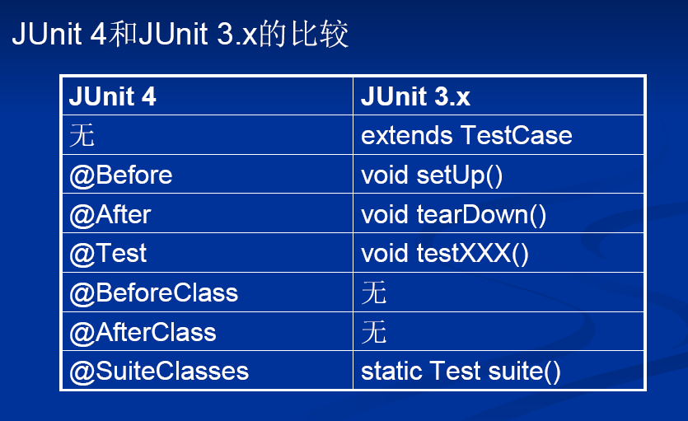
JUnit4.x vs JUnit3.8
第<number>页

Slide 10
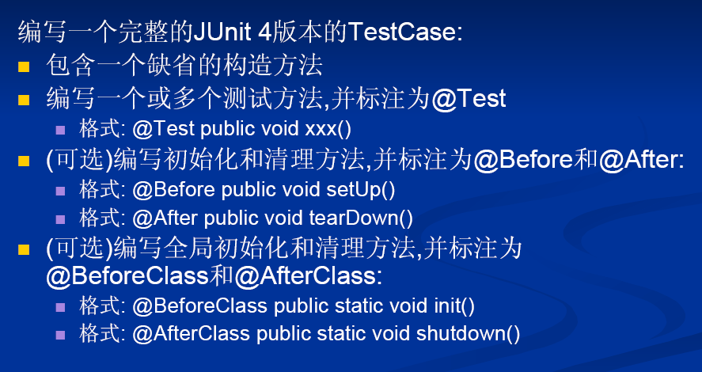
JUnit4.x编写步骤
第<number>页

Slide 11
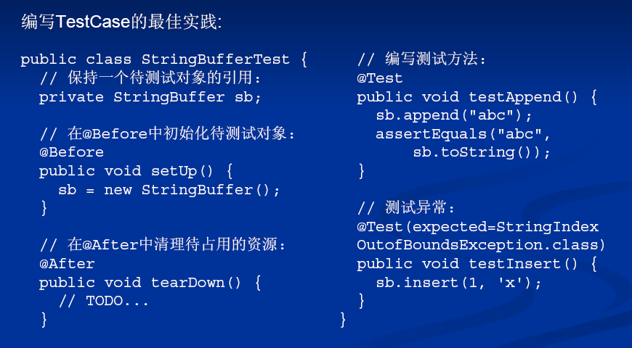
最佳实践
第<number>页

Slide 12


最佳实践
第<number>页

Slide 13
JUnit 将测试失败的情况分为两种：failure 和 error。Failure 一般由单元测试使用的断言方法判断失败引起，它表示在测试点发现了问题；而 error 则是由代码异常引起，这是测试目的之外的发现，它可能产生于测试代码本身的错误（测试代码也是代码，同样无法保证完全没有缺陷），也可能是被测试代码中的一个隐藏的bug。
第<number>页

Slide 14
感谢您对浪曦的支持
http://bbs.langsin.com

